Slide 1
Besteuerung und Rechtsformwahl – Dozentenmaterialien – Abbildungen
Quelle: Professor Dr. Rolf König StB Prof. Dr. Alexandra Maßbaum Professor Dr. Caren Sureth-Sloane
Besteuerung und Rechtsformwahl
Personen-, Kapitalgesellschaften und Mischformen im Vergleich
7., vollständig überarbeitete Auflage 2016
978-3-482-53467-6

Slide 2
Inhalt Die Nummerierung der Abbildungen entspricht der Darstellung im Buch.
ABB. 6: GmbH-Geschäftsführer ≠ Kommanditist, Geschäftsführungsvergütung von KG an GmbH-Geschäftsführer
ABB. 7: GmbH-Geschäftsführer ≠ Kommanditist, Geschäftsführungsvergütung von KG an GmbH
ABB. 8: GmbH-Geschäftsführer = Kommanditist, Geschäftsführungsvergütung von KG an GmbH-Geschäftsführer
ABB. 34: Umwandlungsrecht
ABB. 35: Umwandlungen nach dem UmwG
ABB. 36: Arten der Verschmelzung
ABB. 37: Formen der Spaltung
ABB. 38: Möglichkeiten der Verschmelzung
ABB. 39: Bilanzielle Darstellung des Übernahmegewinns
ABB. 40: Ausnahmen von der Möglichkeit des Buchwertansatzes
ABB. 41: Veräußerungspreis der eingebrachten und Anschaffungskosten der
erhaltenen Anteile beim Anteilstausch
ABB. 42: Möglichkeiten der Spaltung einer Kapitalgesellschaft
ABB. 43: Möglichkeiten der Spaltung einer Personengesellschaft
ABB. 44: Möglichkeiten des Formwechsels

Slide 3
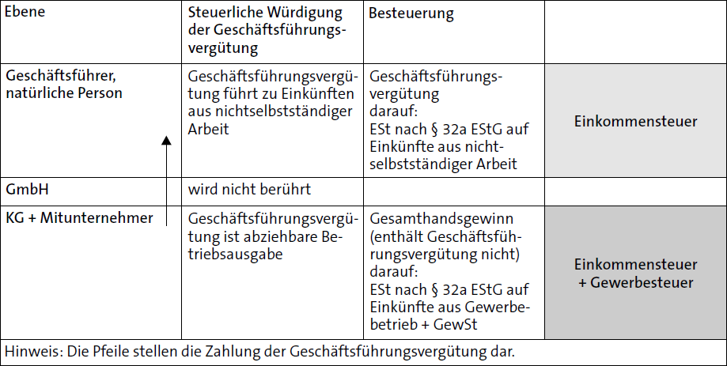
ABB. 6: GmbH-Geschäftsführer ≠ Kommanditist, Geschäftsführungsvergütung von
KG an GmbH-Geschäftsführer
Quelle: König, Maßbaum, Sureth-Sloane, Besteuerung und Rechtsformwahl, 7. Auflage 2016, Seite 69

Slide 4
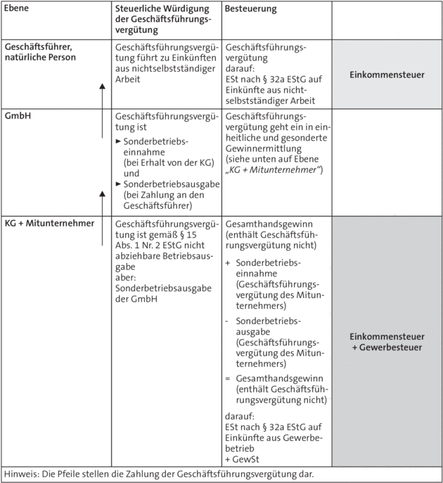
ABB. 7: GmbH-Geschäftsführer ≠ Kommanditist, Geschäftsführungsvergütung von
KG an GmbH
Quelle: König, Maßbaum, Sureth-Sloane, Besteuerung und Rechtsformwahl, 7. Auflage 2016, Seite 71

Slide 5
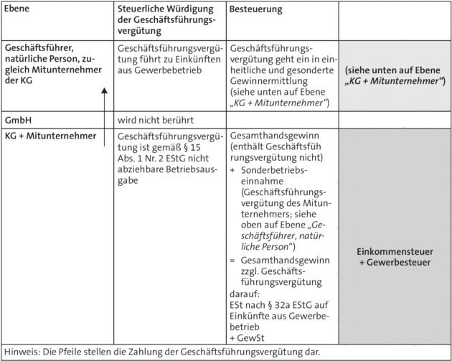
ABB. 8: GmbH-Geschäftsführer = Kommanditist, Geschäftsführungsvergütung von
KG an GmbH-Geschäftsführer
Quelle: König, Maßbaum, Sureth-Sloane, Besteuerung und Rechtsformwahl, 7. Auflage 2016, Seite 73

Slide 6
ABB. 34: Umwandlungsrecht
Quelle: König, Maßbaum, Sureth-Sloane, Besteuerung und Rechtsformwahl, 7. Auflage 2016, Seite 158

Slide 7
ABB. 35: Umwandlungen nach dem UmwG
Quelle: König, Maßbaum, Sureth-Sloane, Besteuerung und Rechtsformwahl, 7. Auflage 2016, Seite 158

Slide 8
ABB. 36: Arten der Verschmelzung
Quelle: König, Maßbaum, Sureth-Sloane, Besteuerung und Rechtsformwahl, 7. Auflage 2016, Seite 159

Slide 9
ABB. 37: Formen der Spaltung
Quelle: König, Maßbaum, Sureth-Sloane, Besteuerung und Rechtsformwahl, 7. Auflage 2016, Seite 161

Slide 10
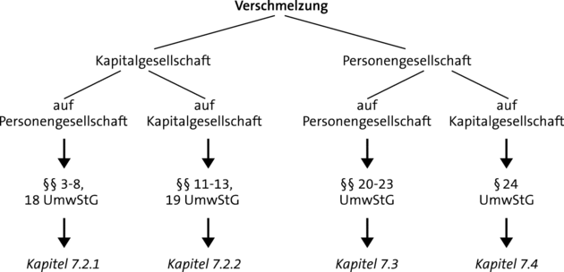
ABB. 38: Möglichkeiten der Verschmelzung
Quelle: König, Maßbaum, Sureth-Sloane, Besteuerung und Rechtsformwahl, 7. Auflage 2016, Seite 165

Slide 11
ABB. 39: Bilanzielle Darstellung des Übernahmegewinns
Quelle: König, Maßbaum, Sureth-Sloane, Besteuerung und Rechtsformwahl, 7. Auflage 2016, Seite 173

Slide 12
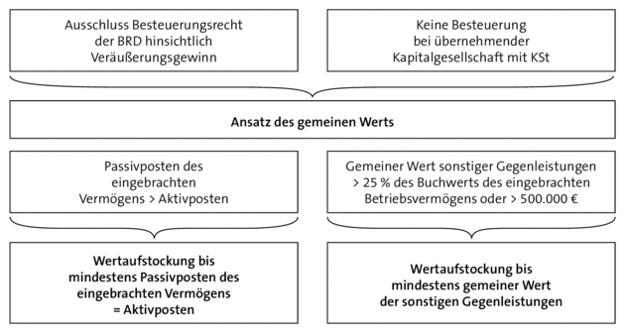
ABB. 40: Ausnahmen von der Möglichkeit des Buchwertansatzes
Quelle: König, Maßbaum, Sureth-Sloane, Besteuerung und Rechtsformwahl, 7. Auflage 2016, Seite 204

Slide 13
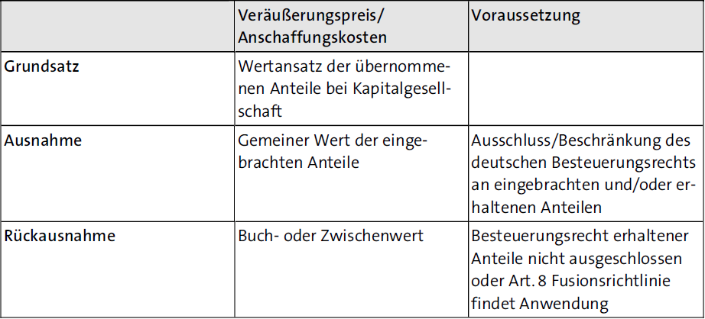
ABB. 41: Veräußerungspreis der eingebrachten und Anschaffungskosten der erhaltenen Anteile beim Anteilstausch
Quelle: König, Maßbaum, Sureth-Sloane, Besteuerung und Rechtsformwahl, 7. Auflage 2016, Seite 217

Slide 14
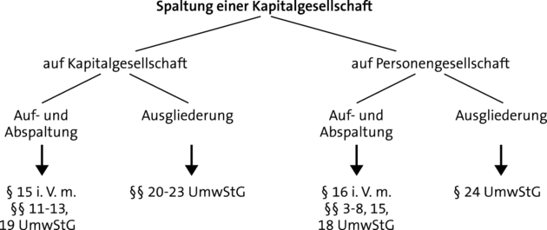
ABB. 42: Möglichkeiten der Spaltung einer Kapitalgesellschaft
Quelle: König, Maßbaum, Sureth-Sloane, Besteuerung und Rechtsformwahl, 7. Auflage 2016, Seite 227

Slide 15
ABB. 43: Möglichkeiten der Spaltung einer Personengesellschaft
Quelle: König, Maßbaum, Sureth-Sloane, Besteuerung und Rechtsformwahl, 7. Auflage 2016, Seite 230

Slide 16
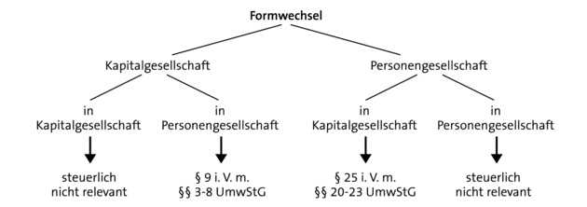
ABB. 44: Möglichkeiten des Formwechsels
Quelle: König, Maßbaum, Sureth-Sloane, Besteuerung und Rechtsformwahl, 7. Auflage 2016, Seite 232

Slide 17
Nutzungshinweise
Nutzen Sie das vorliegende Material innerhalb Ihrer Vorträge via Beamer/Projektor, in Workshops, für Aufgaben und Übungen.
Sämtliche Abbildungen dieses Werks finden Sie auch in hoher Auflösung in Ihrer NWB Datenbank. Rufen Sie hierzu einfach die Online-Version auf.
NWB Verlag GmbH & Co. KG
Dozentenservice
Eschstr. 22
44629 Herne
Fon 02323.141-990
Fax 02323.141-173
dozentenservice@nwb.de
Geschäftsführung: Dr. Felix Friedlaender, Dr. Ludger Kleyboldt, Mark Liedtke

